Slide 1

Türk İstatistik Sisteminde Sınıflamalar
Dr.Öğr.Üyesi Serpil AYDIN

Slide 2
Ülkelerin ekonomik ve sosyal yapılarının incelenmesi için istatistiki bilgilere gereksinim duyulur. Ancak bu bilgilerin gerek kullanıcılar arasında, gerekse uluslararası alanda anlamlı olabilmesi, belli standartlara dayandırılarak düzenlenmiş olmasına bağlıdır. Farklı amaçlara sahip bilgi kullanıcılarının iletişimi, ortak bir dil olan sınıflamalar ve kodlama sistemleri sayesinde sağlanmaktadır. Değişen ekonomik yapılar ve yeni teknolojinin, mevcut olan faaliyet ve ürünlerden daha önemli hale gelen yeni faaliyet ve ürünlerin ortaya çıkarması, sınıflamaların yeniden düzenlenmesine neden olmaktadır.

Slide 3
Türk İstatistik Sistemi, uzun yıllardır takip ettiği uluslararası sınıflamalar yerine uluslararası sınıflama sistemine entegre olarak geliştirilmiş olan Avrupa Birliği Sınıflama sistemine geçiş sağlama çabası içindedir. Böylece hem uluslararası sınıflama sistemlerine hem de Avrupa Birliği sınıflama sistemine uyumlu, karşılaştırmalara imkan verebilecek aynı zamanda da ulusal düzeydeki bilgi taleplerini karşılayabilecektir.

Slide 4
Sınıflamaların ana çatısı,
Birleşmiş Milletler İstatistik Komisyonu,
Avrupa Birliği İstatistik Ofisi (EUROSTAT),
Uluslararası Çalışma Örgütü (ILO),
Uluslararası Para Fonu (IMF),
Birleşmiş Milletler Eğitim,
Bilim ve Kültür Örgütü (UNESCO)
Ulusal düzeydeki ihtiyaçları karşılamak amacı ile geliştirilen ulusal sınıflamalar ile uluslararası kabul gören sınıflamalar arasında geçişin sağlanması koşulu ile ülkelere kendi ulusal sınıflamalarını oluşturma esnekliği sağlanmıştır.

Slide 5
Bir sınıflamanın gerçekten kullanılabilir olması için; kuralların sınıflamanın nasıl kullanılacağını açıklaması ve diğer sınıflamalara ilişkin karşılaştırma (geçiş) tablolarına da sahip olması gerekir. Sınıflamaların ana karakteristikleri;
Veri mevcudiyetine bağlı olarak, farklı seviyelerde birleşebilen (toplulaştırılan) bilgilerin derlenmesini sunumunu mümkün kılacak biçimde kategorilerin kesin ayrıntılı bir biçimde organizasyonu,
Kapsam eksikliğinin olmaması,
Her olgu ya da nesnenin sınıflamanın sadece tek bir kategorisinde yer alması,
Sınıflama kategorilerine tahsisin, tutarlı metodolojik ilkelerle kurala bağlanması,
Sınıflamaların uluslararası düzeyde uyumu.

Slide 6
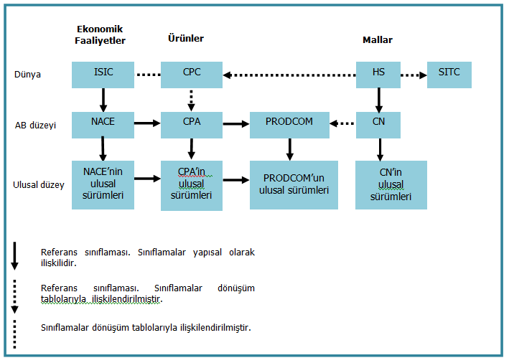
Sınıflamalar Arası İlişki

Slide 7
TEMEL KAVRAMLAR
Faaliyet Nedir?
İşletmenin faaliyeti dediğimizde, belirli mal veya hizmetlerin üretilmesi için gerekli tüm girdi, üretim süreci ve ürün çıktılarının bütünü anlaşılmalıdır.
Burada tanımlandığı gibi, bir faaliyet basit bir süreci içerebilir, fakat aynı zamanda başka bir faaliyet her biri sınıflamanın değişik sınıflarında bulunan alt-süreçlerden oluşabilir.

Slide 8
Faaliyetleri;
-Ana faaliyet
-İkincil Faaliyetler
-Yardımcı faaliyetler
olarak üçe ayırmak mümkündür

Slide 9






Girişim
Bu Girişimin
Ana Faaliyeti Nedir?
NACE Rev.2 Kodu
31.09 Diğer Mobilyaların imalatı
Bu sınıf aşağıdakileri kapsamaktadır;
- kanepe, divan, çek yat ve koltuk takımlarının imalatı,
- bahçe sandalyeleri, koltukları vb. imalatı,
- yatak odaları, oturma odaları, bahçeler vb. için mobilya imalatı,
- dikiş makineleri, televizyonlar vb. için dolap ve sehpa imalatı.
Notes:
ook: onderbrengen in JE!

Slide 10



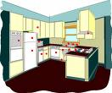






Kodu ?
31.09 Diğer Mobilyaların imalatı
Kodu?
70.10 İdare merkezi faaliyetleri
Girişim
Kodu ?
31.02 Mutfak mobilyaların imalatı
Kodu ?
47.59 Belirli bir mala tahsis edilmiş
mağazalarda mobilya….perakende
ticareti
Kodu?
52.10 Depolama ve ambarlama
Kodu?
32.40 Oyun ve oyuncak imalatı
Kodu?
41.20 İkamet ve ikamet amaçlı olmayan
binaların inşaatı
Kodu?
69.20 Muhasebe, defter tutma ve
denetim faaliyetleri; vergi müşavirliği

Slide 11
Katma değer: Bir birimin sınıflanmasının ekonomik faaliyete göre belirlenmesinde temel kavramdır. Katma değer, çıktı ve ara tüketim arasındaki fark olarak tanımlanmaktadır.

Slide 12
Katma değer ikameleri:
a. Çıktı bazlı ikameler:
- birimin her bir faaliyetine ilişkin mal veya hizmetlere
dağıtılabilecek olan gayri safi üretim
- her bir faaliyete düşen ürün gruplarının satış değeri veya cirosu;
b. Girdi bazlı ikameler
- farklı faaliyetlerle ilişkili maaşlar ve ücretler (veya serbest
çalışanın geliri)
- birimin farklı ekonomik faaliyetlerinde yer alan çalışan sayısı;
- birimin farklı faaliyetlerine ilişkin çalışanların çalışma zamanı.

Slide 13
Çoklu bağımsız faaliyetler; bir birim, ayrı istatististiki birimlere ayrılamayan birkaç bağımsız faaliyetle uğraşıyorsa, çoklu bağımsız faaliyetlerin bütünleşmesinden bahsedilir.
-Bisküvi imalatı
-Çikolata imalatı
Çikolatalı bisküvi imalatı

Slide 14





Dikey Olarak
Bütünleşik
Faaliyetler
Kodu ?
16.10 Ağaçların biçilmesi ve planyalanması
Dikey Bütünleşme; aynı birim tarafından üretimin farklı aşamalarının ardışık olarak uygulandığı ve bir sürecin çıktısının bir sonraki sürecin girdisi olarak kullanıldığı durumlarda ortaya çıkmaktadır.
Dikey bütünleşme, çoklu faaliyetlerin bir başka şekli gibi değerlendirilmelidir, Pazar için üretilmeyen ara ürünler veya nihai ürünlerin fiyatlandırılması için piyasa fiyatları temel alınabilir.
Kodu ?
31.09 Diğer Mobilyaların imalatı
Bu Girişimin
Ana Faaliyeti Nedir?
Bu ürünlerin satış amaçlı olup olmamasının
bir önemi yoktur

Slide 15
Yatay Olarak Bütünleşik Faaliyetler
Yatay bütünleşme; faaliyetler eş zamanlı olarak aynı üretim faktörleri kullanılarak yapıldığında ortaya çıkmaktadır. Yani bir faaliyet, farklı nitelikli nihai ürünlerle sonuçlandığında yatay bütünleşmeden söz edilir.
Bir çok durumda yaygın olarak bütünleşik faaliyetler, çıktıları tamamıyla farklı karakterli olmalarına karşın aynı sınıflarda sınıflandırılır.
Sabun ve deterjan imalatı
-Sabun
-Deterjan
-Ham gliserin

Slide 16
Yatay Bütünleşme; (devamı)
Tehlikesiz atıkları yakma
Hizmetleri
(NACE Rev.2 – 38.21)
-Atıkların bertarafı
hizmetleri
-Elektrik üretimi

Slide 17
Yerinde Kurulum
Temel olarak binaların işlevselliği için parçaların veya teçhizatın binalara kurulumu veya montajı ile uğraşan birimler inşaat kısmında (bölüm 43) sınıflandırılmıştır. Örneğin asansörlerin ve yürüyen merdivenlerin kurulumu, 43.29’da sınıflandırılır.
Binaların işlevselliği (ve inşaat mühendisliği işleri) ile bağlantılı olmayan diğer makinelerin ve teçhizatın kurulumu “Sanayi makine ve donanımlarının kurulumu” başlıklı 33.2 kodlu grupta sınıflandırılmıştır.
Bakım ve Onarım:
Ürünlere bakım veya onarım yapan birimler, ürünlerin türüne göre aşağıdaki kategorilerden birinde sınıflandırılır:
  grup 33.1 "Fabrikasyon metal ürünlerin, makinelerin ve donanımların onarımı"
  bölüm 43 "Özel inşaat faaliyetleri"
  grup 45.2 "Motorlu taşıtların bakım ve onarımı"
  bölüm 95 "Bilgisayarların ve kişisel ve ev eşyalarının onarımı" .

Slide 18
KISIMLARA ÖZGÜ SPESİFİK DURUMLAR:
Kısım A: Tarım, Ormancılık ve Balıkçılık
Tarımsal Faaliyet Nedir?
  Tarımsal üretim faaliyetleri
  Tarımsal hizmet faaliyetleri

Slide 19
Kısım A: Tarım, Ormancılık ve Balıkçılık (devamı)
Tarım ve Ormancılıktaki Hizmet Faaliyetleri
01.6 Tarımı destekleyici faaliyetler ve hasat sonrası bitkisel ürünler ile ilgili faaliyetler.
Bu grup, bir ücret veya sözleşme temelli olarak gerçekleştirilen faaliyetleri içermektedir.
  01.61 Bitkisel üretimi destekleyici faaliyetler
  01.62 Hayvan üretimini destekleyici faaliyetler
  01.63 Hasat sonrası bitkisel ürünlerle ilgili faaliyetler
  01.64 Bitkisel üretim için tohumun işlenmesi
02.40 Ormancılık için destekleyici faaliyetler. Örneğin, Ormanda ağaçların kesilmesi, dallarından temizlenmesi, soyulması vb. destekleyici faaliyetler.

Slide 20
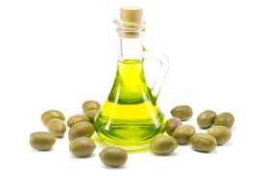

Kısım A: Tarım, Ormancılık ve Balıkçılık (devamı)
Tarımda, sık sık birimlerin hem üzüm ürettiği ve hem de kendi ürettiği üzümlerden şarap imal ettiği veya hem zeytin ürettiği ve hem de kendi ürettiği zeytinlerden yağ imal ettiği durumlarda katma değer kullanımının zorluklar ortaya çıkardığı sık rastlanan bir durumdur.
Bu durumlarda en uygun olan “çalışılan saat”in ikame değişken olarak alınması ve bu dikey olarak bütünleşik faaliyetlere uygulanması, genellikle birimlerin Tarımda sınıflandırılmasına neden olacaktır.

Slide 21

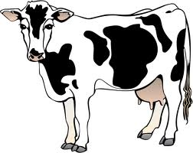
Kısım A: Tarım, Ormancılık ve Balıkçılık (devamı)
01.50 Karma çiftçilik
Bu sınıf, bitkisel ürünler veya hayvansal üretim konusunda bir uzmanlaşma olmaksızın bu ürünlerin bir arada üretiminin yapıldığı durumları kapsamaktadır. Eğer, bir birimde bitkisel ürün veya hayvan üretiminin herhangi biri standart brüt karın yüzde 66`sına eşit veya fazlaysa birleşik faaliyet buraya dahil edilmemeli, tarımsal ürün yetiştiriciliğine ya da hayvan çiftçiliğine dağıtılmalıdır
+

Slide 22
Kısım C: İmalat
İmalat Nedir?
İmalat, maddelerin, malzemelerin veya bileşenlerin fiziksel ve/veya kimyasal işlemler sonucunda yapısının değiştirilerek yeni ürünlere dönüşümüne denir.
  Üretim: Ürün ile sonuçlanan faaliyettir. (örneğin, hazır yemeklerin imalatı)
  Sanayi hizmetleri: bir ücret veya sözleşme temelinde başkalarına ait ürünlerin, imalat sürecinin bir parçası olarak işlenmesi, endüstriyel makine ve ekipmanların tamir ve bakımı ile kurulum işlerini içermektedir.
    Bakım ve onarım (Grup 33.1 "Fabrikasyon metal ürünlerin, makinelerin ve donanımların onarımı“)
    Kurulum (Grup 33.2 “Sanayi makine ve ekipmanlarının kurulumu”)
  Bakım ve Onarımla ilgili aşağıdaki faaliyetler “İMALAT’IN KAPSAMI DIŞINDADIR”
    Grup 45.2 "Motorlu taşıtların bakım ve onarımı“ (Kısım G)
    Bölüm 95 "Bilgisayarların ve kişisel ve ev eşyalarının onarımı" (Kısım S).

Slide 23
Kısım E: Su temini; kanalizasyon, atık yönetimi ve iyileştirme faaliyetleri
36.00 | Suyun toplanması, arıtılması ve dağıtılması
37.00 | Kanalizasyon
38.11 | Tehlikesiz atıkların toplanması
38.12 | Tehlikeli atıkların toplanması
38.21 | Tehlikesiz atıkların ıslahı ve bertaraf edilmesi
38.22 | Tehlikeli atıkların ıslahı ve bertaraf edilmesi
38.31 | Hurdaların parçalara ayrılması
38.32 | Tasnif edilmiş materyallerin geri kazanımı
39.00 | İyileştirme faaliyetleri ve diğer atık yönetimi hizmetleri

Slide 24
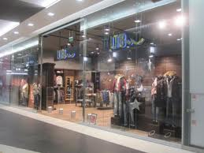




Kısım G
  Mağazalarda ve mağaza dışında yerlerde toptan ve perakende ticaret
  Motorlu taşıtların ve motosikletlerin bakım ve onarımı
  Kapsanmayanlar
  Üretim veya yetiştiricilikten yapılan satışlar
Notes:
24

Slide 25
Kısım G
  Ticarette sınıflandırılacak işlemler.
  İşletme kendi adına satın aldığı ürünlerin,
  sınıflandırılması, derecelendirilmesi veya kurulumunun yapılması,
  ya da ürünlerin daha küçük miktarlarda dağıtımı için şişelenmesi, paketlenmesi veya depolanmasını
gerçekleştiriyorsa yine ticarette sınıflandırılır.
25
Notes:
25

Slide 26

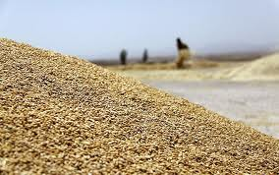
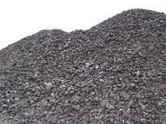
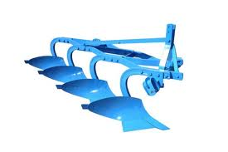
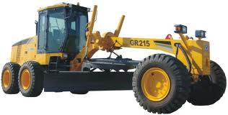
Kısım G
  Perakende ticaret bölümünde satılan mallar, genellikle tüketici malları veya perakende ticaret malları olarak belirtilen mallarla sınırlıdır
  Perakende ticareti olmayan mallar
  -dökme halde tahıllar,
  -cevherler,
  -endüstri makineleri gibi mallar perakende ticarette değil TOPTAN TİCARET’te sınıflandırılmaktadır.
Notes:
26

Slide 27
KISIM M – MESLEKİ BİLİMSEL VE TEKNİK FAALİYETLER
Reklam materyallerinin planlanması ve üretilmesi, reklam kampanyalarının tasarlanması, pazarlama kampanyaları gibi müşterilerin çekilmesine yönelik reklam kampanyaları vb. 73.11 “Reklam ajanslarının faaliyetleri”nde sınıflandırılmaktadır.
Ancak kişi, firma, kurum vb.lerin reklam bilgilerini alan ve gazete, dergi, kitap ve benzeri medya ortamlarında yayınlanmasını sağlayanlar (acenteler) 73.12 “Çeşitli medya reklamları için alan ve zamanın bir ücret veya sözleşmeye dayalı olarak satışı” faaliyetinde sınıflandırılır.

Slide 28
KISIM N - İDARİ VE DESTEK HİZMET FAALİYETLERİ
Paketleme faaliyetleri, 82.92’de sınıflandırılmaktadır. Bir ücret veya sözleşmeye dayalı olarak başkalarının adına yiyeceklerin kavanozlara konulması, içeceklerin şişelenmesi, katı maddelerin örneğin etlerin paketlenmesi, sıvıların ve gazlı ürünlerin süzülmesi ve ambalajlanması, etiketleme yapılması, marka basılması bu sınıfta kodlandırılmaktadır.

Slide 29
FAALİYETLER KODLANIRKEN KULLANILAN KAYNAKLAR
-NACE Rev.2 yayını
-NACE Rev.2 sözlüğü
-NACE Rev.2-Altılı
-CPA 2008
-PRODTR 2010
-PRODTR 2010 sözlüğü

Slide 30

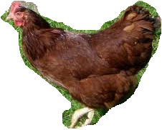
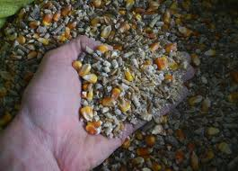
Örnek Faaliyetlerimiz
İş elbisesi imalatı
Tavuk yetiştiriciliği
Tavuk yemi imalatı
Pulluk ticareti

Slide 31
Faaliyet Kodlaması
Faaliyetlerin “NACE Rev.2” Kullanılarak bulunması
http://www.tuik.gov.tr sayfasında “Sınıflamalar” başlığı seçilerek, ya da
http://tuikapp.tuik.gov.tr/DIESS/
yazılarak sınıflama sunucusuna erişilebilir.

Slide 32
Faaliyet Kodlaması
Faaliyetlerin “NACE Rev.2” SÖZLÜĞÜ kullanılarak bulunması
http://tuikapp.tuik.gov.tr/DIESS/

Slide 33
Kaynaklar
http://tuikapp.tuik.gov.tr/DIESS/
http://ec.europa.eu/eurostat/ramon/index.cfm?TargetUrl=DSP_PUB_WELC

